Slide 1
人教版高中数学B版必修第一册 第二章 2.2.4第1课时
《2.2.4 均值不等式及其应用》
主 讲 人：于海飞 北京师范大学第二附属中学
审核指导：李 梁 北京市西城区教育研修学院

Slide 2
新课讲解
【相关概念】
1.给定两个正数$a，b$，数$\frac{a+b}{2}$称为$a，b$的算术平均数；数$\sqrt{ab}$称为$a，b$的几何平均数.
2.①多个正数的算术平均值和几何平均值的定义.

Slide 3
新课讲解
【任务】：完成教材P72“尝试与发现” ，解决下列问题：
1.算术平均数的几何意义？几何平均值的几何意义？
2.它们的大小关系如何呢？

Slide 4
新课讲解
【结论】
两个正数的算术平均值大于或等于它们的几何平均值.
【均值不等式】
如果$a，b$都是正数，那么$\frac{a+b}{2}≥\sqrt{ab}$，当且仅当$a=b$时，等号成立.
【证明】：教材P73页

Slide 5
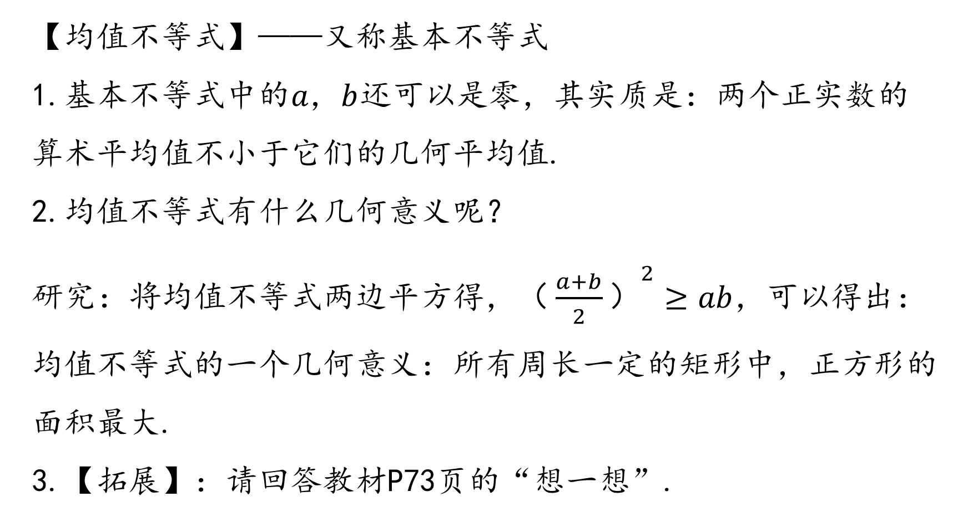
新课讲解
【均值不等式】——又称基本不等式
1.基本不等式中的$a，b$还可以是零，其实质是：两个正实数的算术平均值不小于它们的几何平均值.
2.均值不等式有什么几何意义呢？
研究$：{将均值不等式两边平方得，（\frac{a+b}{2}）}^{2}≥ab$，可以得出：均值不等式的一个几何意义：所有周长一定的矩形中，正方形的面积最大.
3.【拓展】：请回答教材P73页的“想一想”.

Slide 6
新课讲解
【任务】
师生一起研究教材P73 — “探索与研究”中的问题，可以和你的同桌交流，给出相应的结论.

Slide 7
新课讲解
【典型例题】
例1 已知$x>0$，求$y=x+\frac{1}{x}$的最小值，并说明$x$为何值时$y$取得最小值.
解：因为$x>0$，所以根据均值不等式有$x+\frac{1}{x}≥2\sqrt{x∙\frac{1}{x}}=2$，其中等号成立当且仅当$x=\frac{1}{x}$，即$x^{2}=1$，解得$x=1$或$x=−1$（舍）.
因此$x=1$时，$y$取得最小值2.
【注】：请注意格式的规范性！

Slide 8
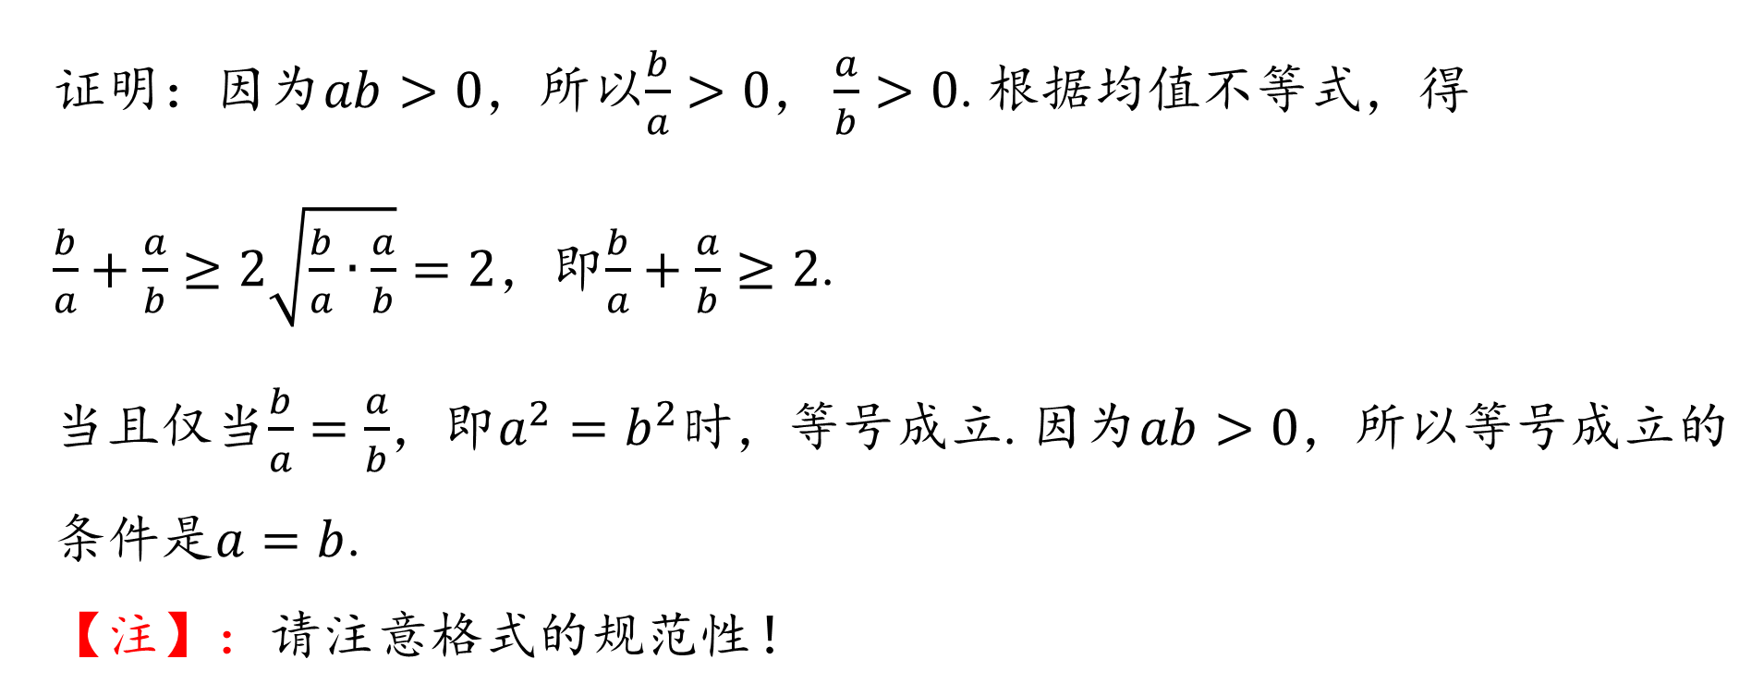
新课讲解
【典型例题】
例2 已知$ab>0$，求证：$\frac{b}{a}+\frac{a}{b}≥2$，并推导等号成立的条件.
证明：因为$ab>0$，所以$\frac{b}{a}>0，\frac{a}{b}>0$.根据均值不等式，得
$\frac{b}{a}+\frac{a}{b}≥2\sqrt{\frac{b}{a}∙\frac{a}{b}}=2$，即$\frac{b}{a}+\frac{a}{b}≥2$.
当且仅当$\frac{b}{a}=\frac{a}{b}$，即$a^{2}=b^{2}$时，等号成立.因为$ab>0$，所以等号成立的条件是$a=b$.
【注】：请注意格式的规范性！

Slide 9
归纳小结
1.算术平均值和几何平均值
2.均值不等式（又称基本不等式）以及均值不等式的几何意义（两个哦）
3.用均值不等式解题的格式要求

Slide 10
课后作业
1.完成教材P76上“探索与研究”，每位同学将总结出来的规律整理好，下节课交流.
2.教材P76，练习A 1、2；练习B 2、3

Slide 11
谢
谢
谢
看
看
谢
看
谢
谢
观
观
观

